Slide 1

UNIVERSIDAD PONTIFICIA BOLIVARIANA · DATA OFFICE STRATEGY
TRANSFORMACIÓN DIGITAL
EN BOEING
Calidad, seguridad y manufactura conectada en la era IoT
Caso de estudio:
Crisis de calidad y seguridad en la línea 737 MAX
Taller Evaluativo · Estrategias Corporativas en Entornos Digitales · 2026-1S

Slide 2

01
Problema y contexto estratégico
La crisis de la línea 737 MAX
346
Boeing enfrenta una crisis profunda de calidad y seguridad en su línea 737 MAX. Los incidentes documentados evidencian fallas humanas en el ensamblaje, controles de calidad reactivos y una pérdida sostenida de confianza por parte de reguladores, aerolíneas y pasajeros.
vidas perdidas
Vuelos Lion Air 610 y Ethiopian Airlines 302
20+ meses
Urgencia estratégica
flota inmovilizada
Sustituir los controles puramente manuales y reactivos por sistemas predictivos basados en IoT y analítica de datos en tiempo real, sin detener la producción ni destruir el conocimiento operativo de la planta.
Pérdidas por miles de millones de USD
FAA
supervisión reforzada
Auditorías y restricciones regulatorias activas
Boeing · Transformación Digital · UPB Data Office Strategy
1 / 10

Slide 3
02
Tipo de organización y diagnóstico actual
ESTRUCTURA ACTUAL
REDISEÑO PROPUESTO
Funcional jerárquica tradicional
Matricial-ágil con nodos de calidad-producción
Silos por función (ingeniería, manufactura, calidad, suministro)
Decisiones lentas y centralizadas en mandos altos
Control de calidad manual, basado en muestreo y reactivo
Datos de planta dispersos en sistemas heredados
Cultura orientada a velocidad de producción sobre calidad
Nodos transversales calidad + ingeniería + producción por línea
Empowerment del operario: Andon Digital para detener la línea
Equipos ágiles con squads dedicados por estación crítica
Data Office central que provee datos confiables a todas las áreas
Cultura de "Calidad Basada en Datos" como valor compartido
Boeing · Transformación Digital · UPB Data Office Strategy
2 / 10

Slide 4




03
Objetivo corporativo y visión estratégica
VISIÓN
Convertir cada planta de Boeing en una manufactura conectada donde la calidad se mide en tiempo real, las fallas humanas se previenen con datos y cada aeronave despega con trazabilidad total.
Alineación con los objetivos básicos organizacionales
Rentabilidad
Sostenibilidad
Innovación
Productividad
Reducir el costo de no calidad (CONC), retrabajos y compensaciones por fallos en producción.
Restaurar la confianza regulatoria y social mediante trazabilidad inmutable y auditable.
Adoptar IoT, gemelos digitales y analítica predictiva como ventaja competitiva aeroespacial.
Eliminar reprocesos, omisiones humanas y paros no planificados en la línea de ensamblaje.
Boeing · Transformación Digital · UPB Data Office Strategy
3 / 10

Slide 5
04
Análisis de entorno: Porter y Ansoff
Cinco Fuerzas de Porter
Matriz Ansoff · estrategia seleccionada
ALTO
Poder de proveedores
Pocos fabricantes de sensores IoT con grado aeroespacial certificado.
Penetración
de mercado
Desarrollo
de producto
ALTO
Amenaza de regulación
FAA, EASA y otros reguladores con auditorías reforzadas tras 737 MAX.
Productos actuales · mercados actuales
Nuevos productos · mercados actuales
MEDIO
Rivalidad competitiva
Airbus presiona en eficiencia y reputación de seguridad.
Desarrollo
de mercado
Diversificación
BAJO
Amenaza de sustitutos
Aviación comercial sin sustitutos viables en el corto plazo.
Productos actuales · nuevos mercados
Nuevos productos · nuevos mercados
MEDIO
Poder del cliente
Aerolíneas exigen trazabilidad y garantías post-incidentes.
Estrategia seleccionada: penetrar más profundo el mercado actual (aerolíneas comerciales) recuperando confianza vía calidad medible y trazable. No es momento de diversificar.
Boeing · Transformación Digital · UPB Data Office Strategy
4 / 10

Slide 6
05
Opciones generadas — pensamiento divergente
Lluvia de alternativas estratégicas evaluadas por el equipo
A
Tercerización del ensamblaje crítico
Delegar procesos críticos a empresas externas con certificaciones de calidad independientes.
Pros: Transferencia de riesgo · acceso a know-how externo
Contras: Pérdida de control · dependencia · riesgo reputacional residual
B
Automatización total con robótica avanzada
Reemplazar la intervención humana directa hasta dejarla en ~10% mediante robots avanzados.
Pros: Reducción dramática del error humano · alta consistencia
Contras: CAPEX inviable a corto plazo · detiene la producción · conflicto sindical fuerte
Asistencia digital al humano: IoT + analítica predictiva
C
SELECCIONADA
Sensores IoT, visión computacional y analítica predictiva sobre las líneas actuales. El humano se mantiene como supervisor empoderado.
Pros: Ataca la causa estadística de fallas · preserva empleo · escalable por fases
Contras: Requiere middleware industrial · gestión cuidadosa del cambio
Boeing · Transformación Digital · UPB Data Office Strategy
5 / 10

Slide 7
06
Matriz de decisión — pensamiento convergente
Evaluación ponderada bajo criterios estratégicos (escala 1-5)
Criterio | Peso | A · Tercerizar | B · Automatizar 100% | C · IoT + Humano ★
Viabilidad financiera (CAPEX) | 25% | 3 | 1 | 5
Tiempo de implementación | 20% | 2 | 1 | 4
Mitigación de riesgos críticos | 25% | 2 | 4 | 5
Aceptación laboral / sindicatos | 15% | 2 | 1 | 4
Cumplimiento regulatorio | 15% | 3 | 4 | 5
TOTAL PONDERADO | 100% | 2.40 | 2.10 | 4.70 ★
Conclusión: la Opción C equilibra el factor humano con un control digital estricto, atacando la probabilidad estadística de las fallas sin requerir una reconstrucción total de las plantas.
Boeing · Transformación Digital · UPB Data Office Strategy
6 / 10

Slide 8

07
Estrategia corporativa final · Balanced Scorecard
Financiera
Cliente / Entorno
PERSPECTIVA BSC
PERSPECTIVA BSC
Objetivo · Reducir costos por fallos, paralizaciones y compensaciones
KPI · Costo de No Calidad (CONC) por aeronave ensamblada
Iniciativa · Modelo de prevención de defectos basado en datos para evitar retrabajos costosos
Objetivo · Restaurar la confianza en la seguridad y cumplir normativas (FAA)
KPI · Tasa de incidentes reportados · auditorías sin observaciones
Iniciativa · Portal de trazabilidad inmutable para verificación regulatoria en tiempo real
Procesos Internos
Aprendizaje y Crecimiento
PERSPECTIVA BSC
PERSPECTIVA BSC
Objetivo · Asegurar precisión exacta en el ensamblaje y evitar omisiones humanas
KPI · Tasa de defectos por unidad (DPU) en tiempo real
Iniciativa · Sensores IoT en herramientas (llaves de torque conectadas) y escáneres 3D en línea
Objetivo · Capacitar a la fuerza laboral en interacción con sistemas digitales
KPI · % de operarios certificados en herramientas de diagnóstico digital
Iniciativa · Formación en interfaces IoT y cultura de "Calidad Basada en Datos"
Boeing · Transformación Digital · UPB Data Office Strategy
7 / 10

Slide 9
08
Roadmap de transformación · 6-12 meses
Meses 1-3
Meses 4-6
Meses 7-9
Meses 10-12
Auditoría y piloto
Despliegue y formación
Escalamiento
Integración total
Diagnóstico de infraestructura actual e instalación de sensores piloto en la línea de fuselaje del 737 MAX.
Analítica de datos en tiempo real desplegada y capacitación del 30% del personal operativo clave.
Extensión del sistema tecnológico hacia las líneas secundarias de ensamblaje con integración progresiva.
Integración completa de la planta principal y evaluación algorítmica de los estándares de calidad.
Supuesto: hardware IoT aeroespacial disponible sin cuellos de botella
KPI: 40 horas de capacitación por operario certificado
KPI: 3 líneas secundarias integradas al data lake
KPI: > 85% reducción de fallas humanas · < 1% downtime de sensores
Boeing · Transformación Digital · UPB Data Office Strategy
8 / 10

Slide 10


09
Gestión de conflictos y riesgos
Mapa de tipologías y planes de mitigación
RIESGO TECNOLÓGICO
CONFLICTO LABORAL
Latencia e integración de sistemas
Resistencia al cambio · sindicatos
Incompatibilidad de latencia entre los sistemas heredados de Boeing y la nueva arquitectura IoT.
Resistencia de sindicatos por temor al desplazamiento laboral a causa de la automatización progresiva.
Plan: Implementación en fases controladas y despliegue de middleware industrial para homologar la transferencia de datos entre sistemas.
Plan: Mesas de diálogo con enfoque digital y humano, garantizando reentrenamiento continuo y reposicionando al operario como supervisor de sistemas.
RIESGO REGULATORIO
RIESGO CULTURAL
Auditorías y certificaciones FAA
Adopción interna lenta
Posibles retrasos por revisiones regulatorias adicionales sobre nuevos sistemas digitales en líneas certificadas.
Resistencia silenciosa de mandos medios acostumbrados a controles manuales y reportes en papel.
Plan: Co-diseño temprano con FAA · pilotos auditables · trazabilidad inmutable como prueba documental ante reguladores.
Plan: Programa de embajadores digitales por planta · gamificación de reportes IoT · bonos por cero defectos en lugar de bonos por velocidad.
Boeing · Transformación Digital · UPB Data Office Strategy
9 / 10

Slide 11
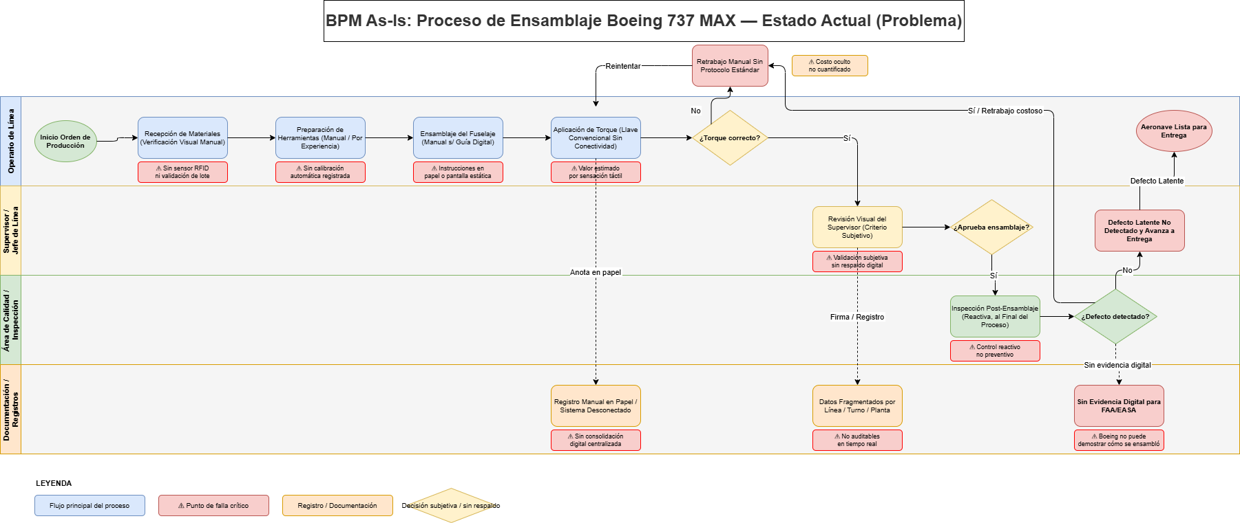
10
Diagrama as-is
Boeing · Transformación Digital · UPB Data Office Strategy
7 / 10

Slide 12
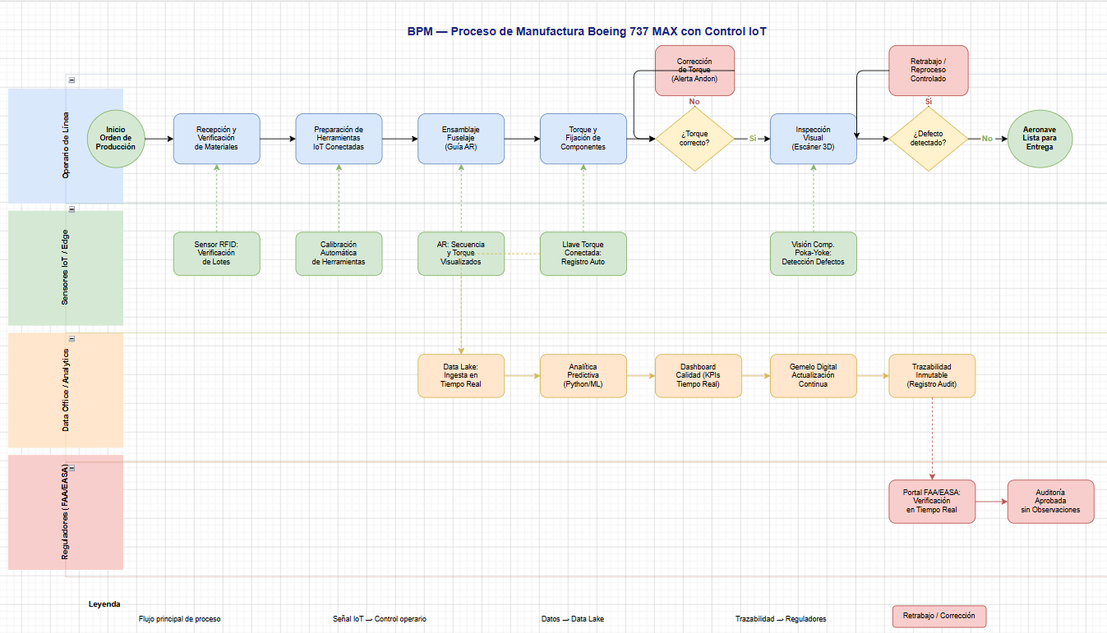
11
Diagrama to-be
Boeing · Transformación Digital · UPB Data Office Strategy
7 / 10

Slide 13
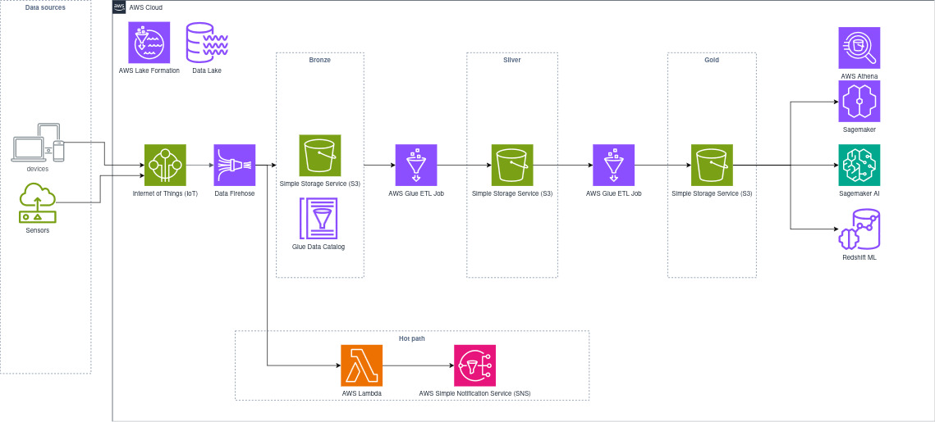
12
Arquitectura
Boeing · Transformación Digital · UPB Data Office Strategy
7 / 10

Slide 14
CIERRE · MENSAJE DEL EQUIPO
Innovamos hoy,
volamos seguro mañana.
01
02
03
Estrategia humanamente viable
Calidad medible en tiempo real
Confianza recuperable y auditable
Asistencia digital al humano (Opción C) preserva el conocimiento operativo y la legitimidad social del cambio.
IoT, analítica predictiva y BSC convierten la calidad en una variable instrumentada, no en un acto de fe.
Trazabilidad inmutable y co-diseño con la FAA reposicionan a Boeing como referente de seguridad aeroespacial.
Equipo de Estrategia Corporativa · Universidad Pontificia Bolivariana · 2026-1S

